Slide 1
Aplikace facility managementu na domácí správu nemovitosti
Autor práce: Bc. Daniela Štroufová
Vedoucí práce: Ing. Terezie Vondráčková, Ph.D.
České Budějovice, Červen 2016

Slide 2
Cíl práce
Aplikace technického facility managementu při správě malé nemovitosti
Tvorba programu, který by majiteli nemovitosti usnadnil její správu a umožnil účelně a přehledně uspořádat související informace a dokumenty.

Slide 3
Postup zpracování
Zmapování dané problematiky a vyhledání klíčových oblastí
Přehledné členění dílčích částí
Tvorba datové základny pro MS Excel
Použití vzorců, filtrů a funkcí
Zpracování programu jako celku s možností výstupu v podobě tištěného dokumentu

Slide 4
Teoretická východiska
Životní cyklus stavby
Předinvestiční fáze
Investiční fáze
Realizace
Fáze užívání - nejdůležitější z hlediska správy a údržby

Slide 5
Teoretická východiska
Možnost ovlivnění výše nákladů v průběhu životního cyklu stavby
zdroj: vlastní zakreslení (upraveno dle Tománková , 2008)

Slide 6
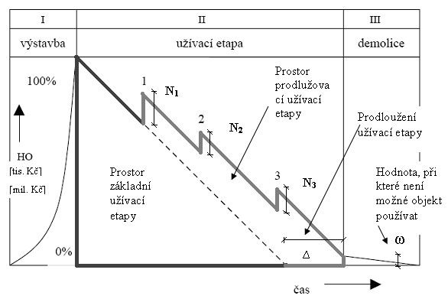
Teoretická východiska
Změny hodnoty stavebního objektu v jeho životním cyklu
zdroj: Podmanický, 2015

Slide 7
Teoretická východiska
Technický facility management
Zahrnuje komplexní technickou správu, údržbu a obnovu nemovitosti
Nabízí možnosti prodloužení životnosti stavby a pomáhá šetřit náklady na její provoz
Zajišťuje bezproblémový chod technických zařízení: vodovod, kanalizace, topení, elektroinstalace, bezpečnostní systémy, atd.

Slide 8
Analýza problému
Možnosti řešení problematiky správy a údržby
Svěření celkové péče o objekt externímu subjektu
Zakoupení speciálního softwaru pro evidenci a správu důležitých informací
Správa domu svépomocí

Slide 9
Vlastní návrh řešení
Program pro evidenci a technickou správu majetku
usnadnění správy nemovitosti
uživatelská jednoduchost a přehlednost
nízké pořizovací náklady
uplatnění v oblasti správy rodinného domu nebo bytové jednotky v rámci bytového domu

Slide 10
Vlastní návrh řešení
celková správa dat
přehledně uspořádané informací o spotřebě energií
evidence majetku a prostorového využití (například pro případ pronajímání, prodeje)
plánování, evidence a řízení údržby, oprav a rekonstrukcí

Slide 11
Vlastní návrh řešení
Jednotlivé části programu
všeobecná data o nemovitosti
informace o napojení na sítě technické infrastruktury
data týkající se prováděných revizí
část týkající se spotřeby energií - elektřina, voda, plyn
závady, opravy a rekonstrukce
související dokumenty - záruční listy, pojistky, poplatky, atd.

Slide 12
I. VŠEOBECNÁ DATA O NEMOVITOSTI
typ nemovitosti
adresa, informace z katastru nemovitostí (odkaz na webové stránky katastru s nejaktuálnějšími informacemi)
informace o majitelích
napojení na inženýrské sítě
fotodokumentace nemovitosti a soupis zařízení a vybavení
jedná se o úvodní listy celého programu a jsou zde ty nejzákladnější informace

Slide 13
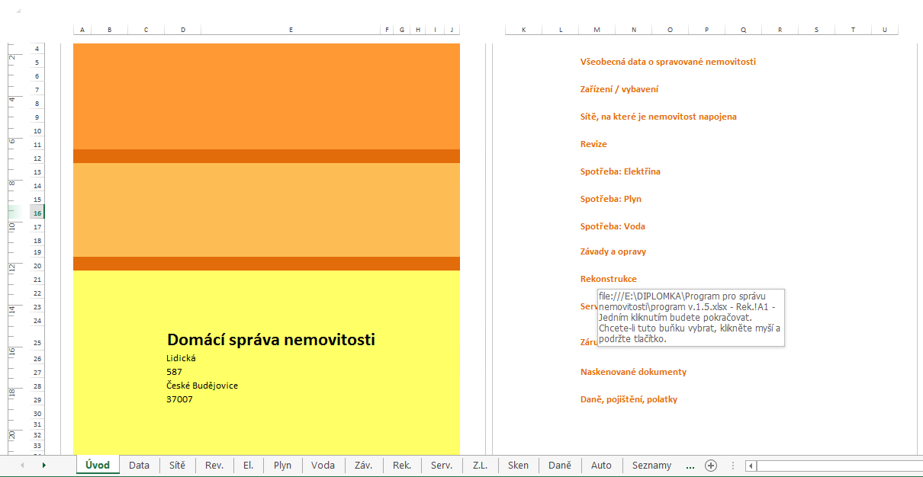
Úvodní list programu

Slide 14
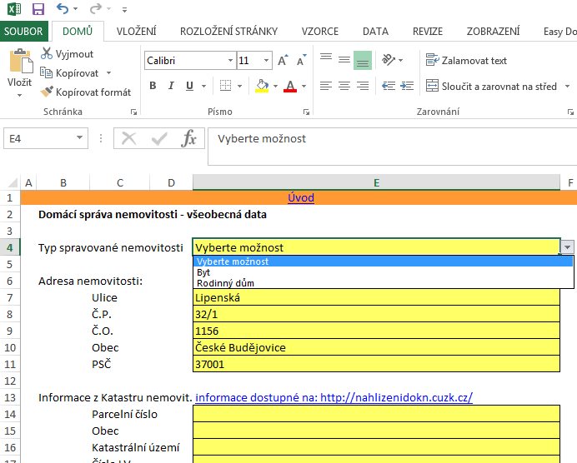
Všeobecná data o nemovitosti

Slide 15
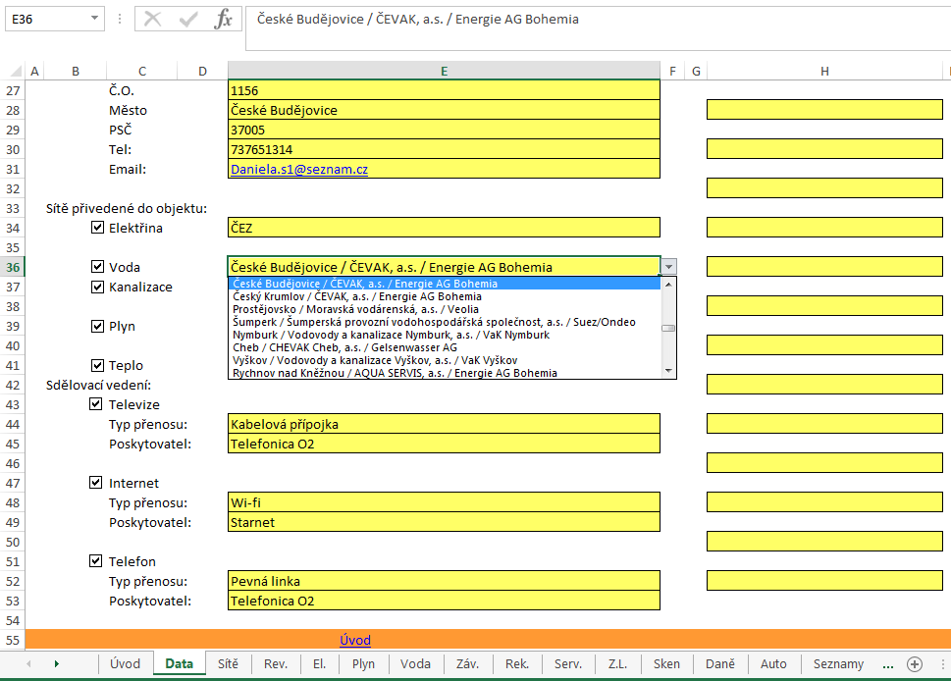
Informace o napojení na sítě technické infrastruktury

Slide 16
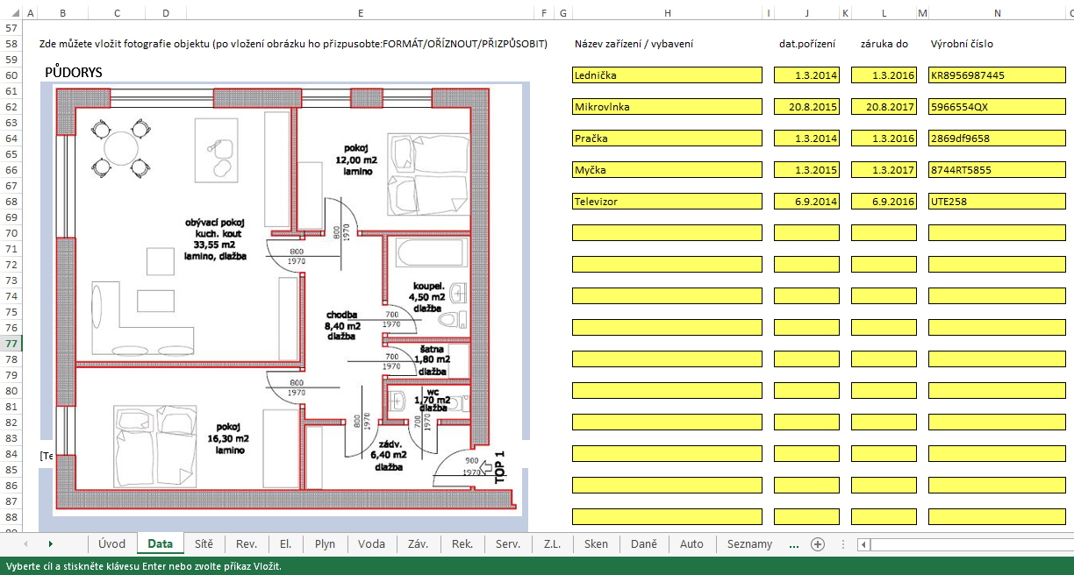
Fotodokumentace objektu, soupis vybavení

Slide 17
II. INFORMACE O POSKYTOVATELÝCH ENERGIÍ
tato část plynule navazuje a doplňuje předchozí obecné informace
konkrétní poskytovatelé a správci jednotlivých sítí
podrobnější informace a kontaktní údaje jako například čísla měřičů, jejich umístění atd.
jednotliví správci mohou být vloženi z připravené databáze a potřebné informace jsou poté ihned programem vyplněny

Slide 18
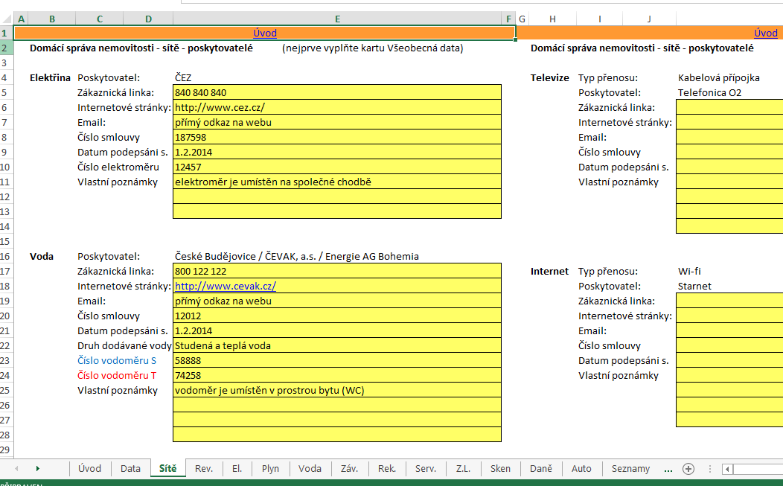
Informace o poskytovatelých energií

Slide 19
III. REVIZE A PROHLÍDKY TECHNICKÝCH ZAŘÍZENÍ
informace o všech potřebných revizích technických zařízení nutných u správy malé nemovitosti
program umí sám pracovat se současným datem (Excel zobrazuje ,,dnešní“ datum)
po vyplnění data poslední revize sám určí:
kdy má být provedena následná
kolik dní zbývá
zda je revize platná či nikoliv

Slide 20
Revize a prohlídky technických zařízení
V PŘÍPADĚ BYTOVÉHO ČI RODINNÉHO DOMU SE REVIZE TÝKAJÍ ZEJMÉNA:
elektroinstalací
výtahů
plynoinstalací
komínové techniky
televizních a rozhlasových antén
hromosvodů
Lhůty pro provádění prohlídek a revizí těchto zařízení jsou zpravidla uvedeny v příslušné normě.

Slide 21
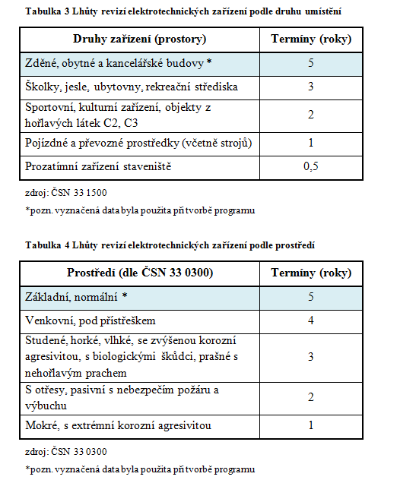
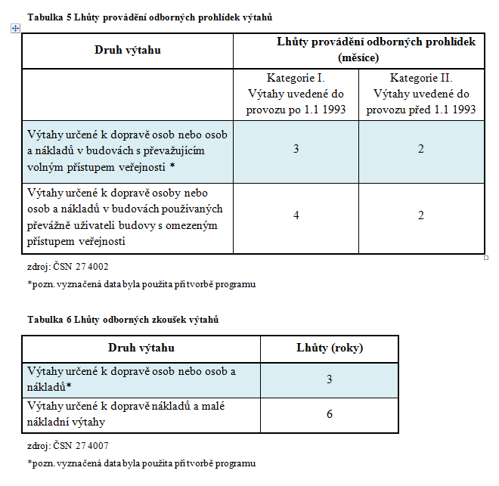
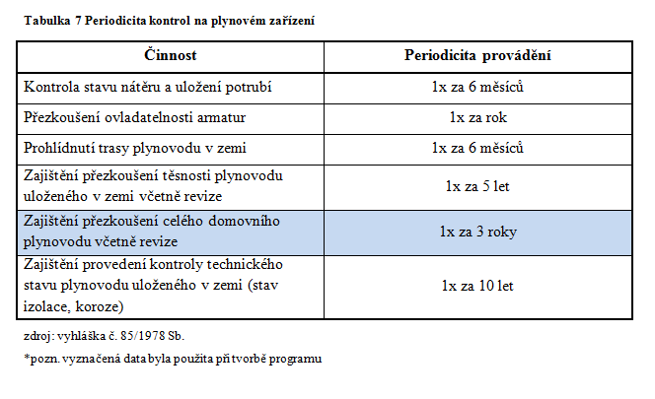

Slide 22
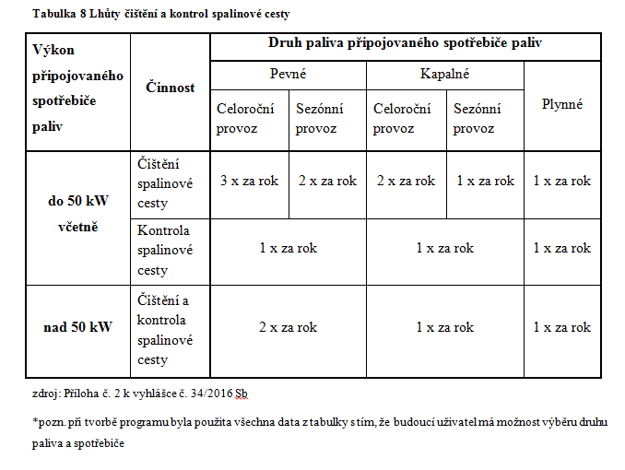
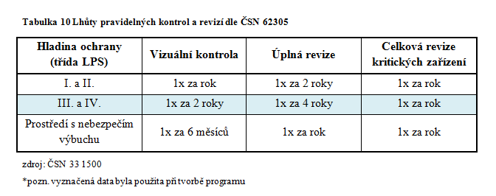

Slide 23
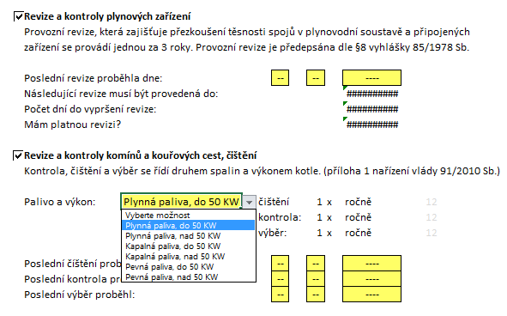
Revize a prohlídky technických zařízení

Slide 24
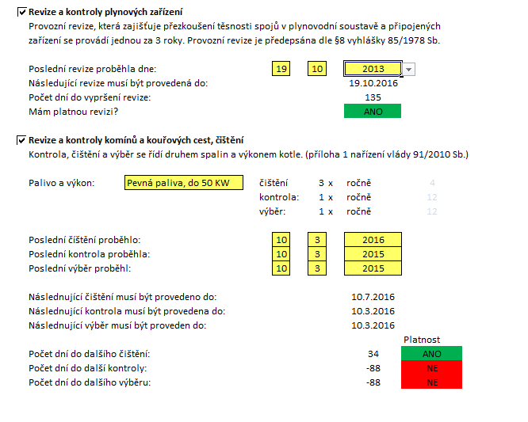
Revize a prohlídky technických zařízení

Slide 25
IV. EVIDENCE SPOTŘEBY TEPLÉ A STUDENÉ VODY
části umožňující zápis spotřeb jednotlivých energií
zobrazení vývoje spotřeby v grafu
možnost odečtu dle potřeby (týdně/ měsíčně)

Slide 26
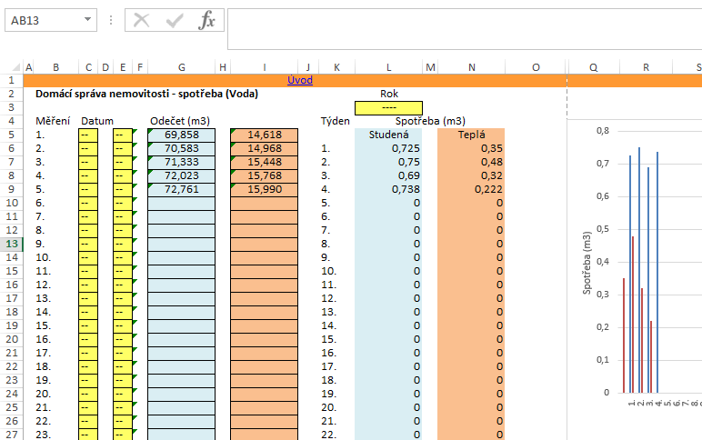
Evidence spotřeby teplé a studené vody

Slide 27
V. ZÁVADY, OPRAVY A REKONSTRUKCE
možnost vedení evidence závad a jejich následných oprav
datum zjištění a odstranění závady
důležité související informace
jednoduché vložení fotodokumentace závady, případně naskenování dokladů souvisejících s opravou

Slide 28
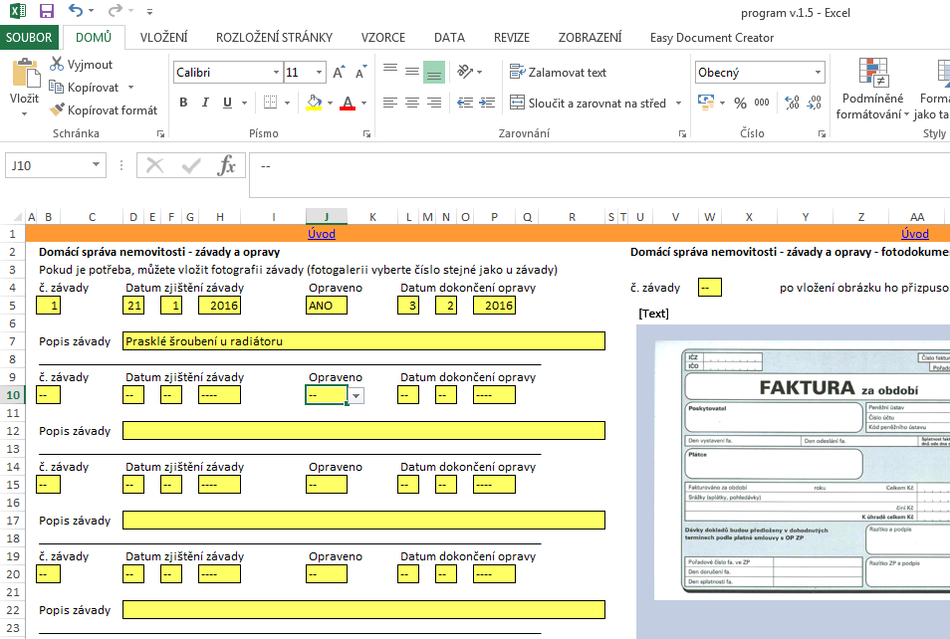
Závady a opravy

Slide 29
Rekonstrukce
pro případ rekonstrukce, přestavby či jiných větších zásahů do budovy
podobný způsob jako oprav a závad
možnost podrobného popisu prováděných prací
samozřejmostí je možnost vložení fotodokumentace nebo projektové dokumentace

Slide 30
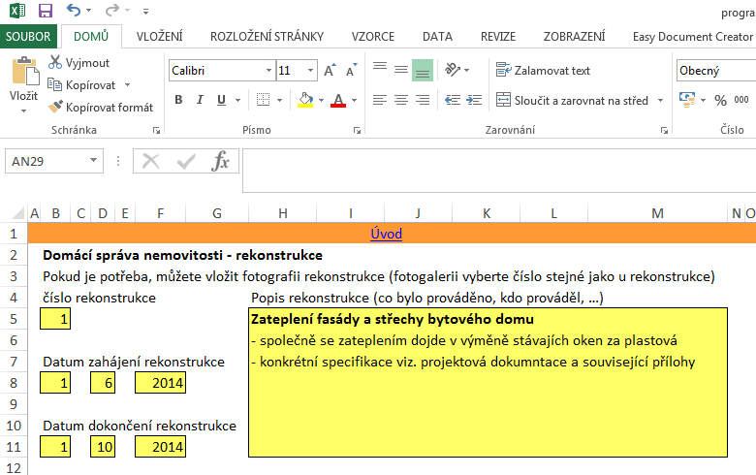
Rekonstrukce

Slide 31
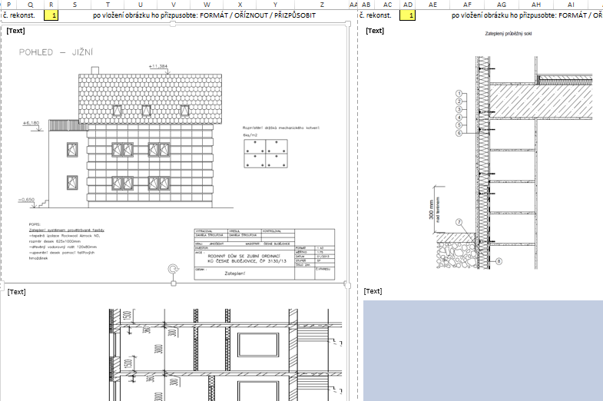
Rekonstrukce

Slide 32
VI. EVIDENCE DŮLEŽITÝCH DOKUMENTŮ
možnost jednoduchého vkládání různých dokumentů
záruční listy
smlouvy
další důležité dokumenty

Slide 33
Závěr
Výhody:
jednoduché ovládání a práce s daty
přehlednost, funkčnost
nízké pořizovací náklady
možnost přizpůsobení obsahu dle požadavků uživatele
rychlé vytvoření tištěné podoby – souhrnné informace o nemovitosti
Nevýhody:
omezené využití
nemožnost rozšíření nad rámec možností tab. editoru
nebezpečí chyb při vkládání dat
Potenciál do budoucna:
možnost vytvořit další položky – daně, pojistky, apod.
správa osobního automobilu – povinné ručení, STK, servis
vytvoření webové aplikace pro možnost využití online

Slide 34
Děkuji za Vaši pozornost.

Slide 35
Doplňující dotazy:
Jak by bylo možné tento program rozšířit, o jaké další kategorie?
Existují alternativní počítačové aplikace pro zpracování obdobného systému facility managementu?
Popište inteligentní domy s důrazem na facility management.
Byl by rozdíl v domácí správě u zděného domu a dřevostavby?
Je možné v současné informační době zabezpečit přes wifi síť posílání zpráv z např. elektroměrů, plynoměrů a topných těles?

